Slide 1
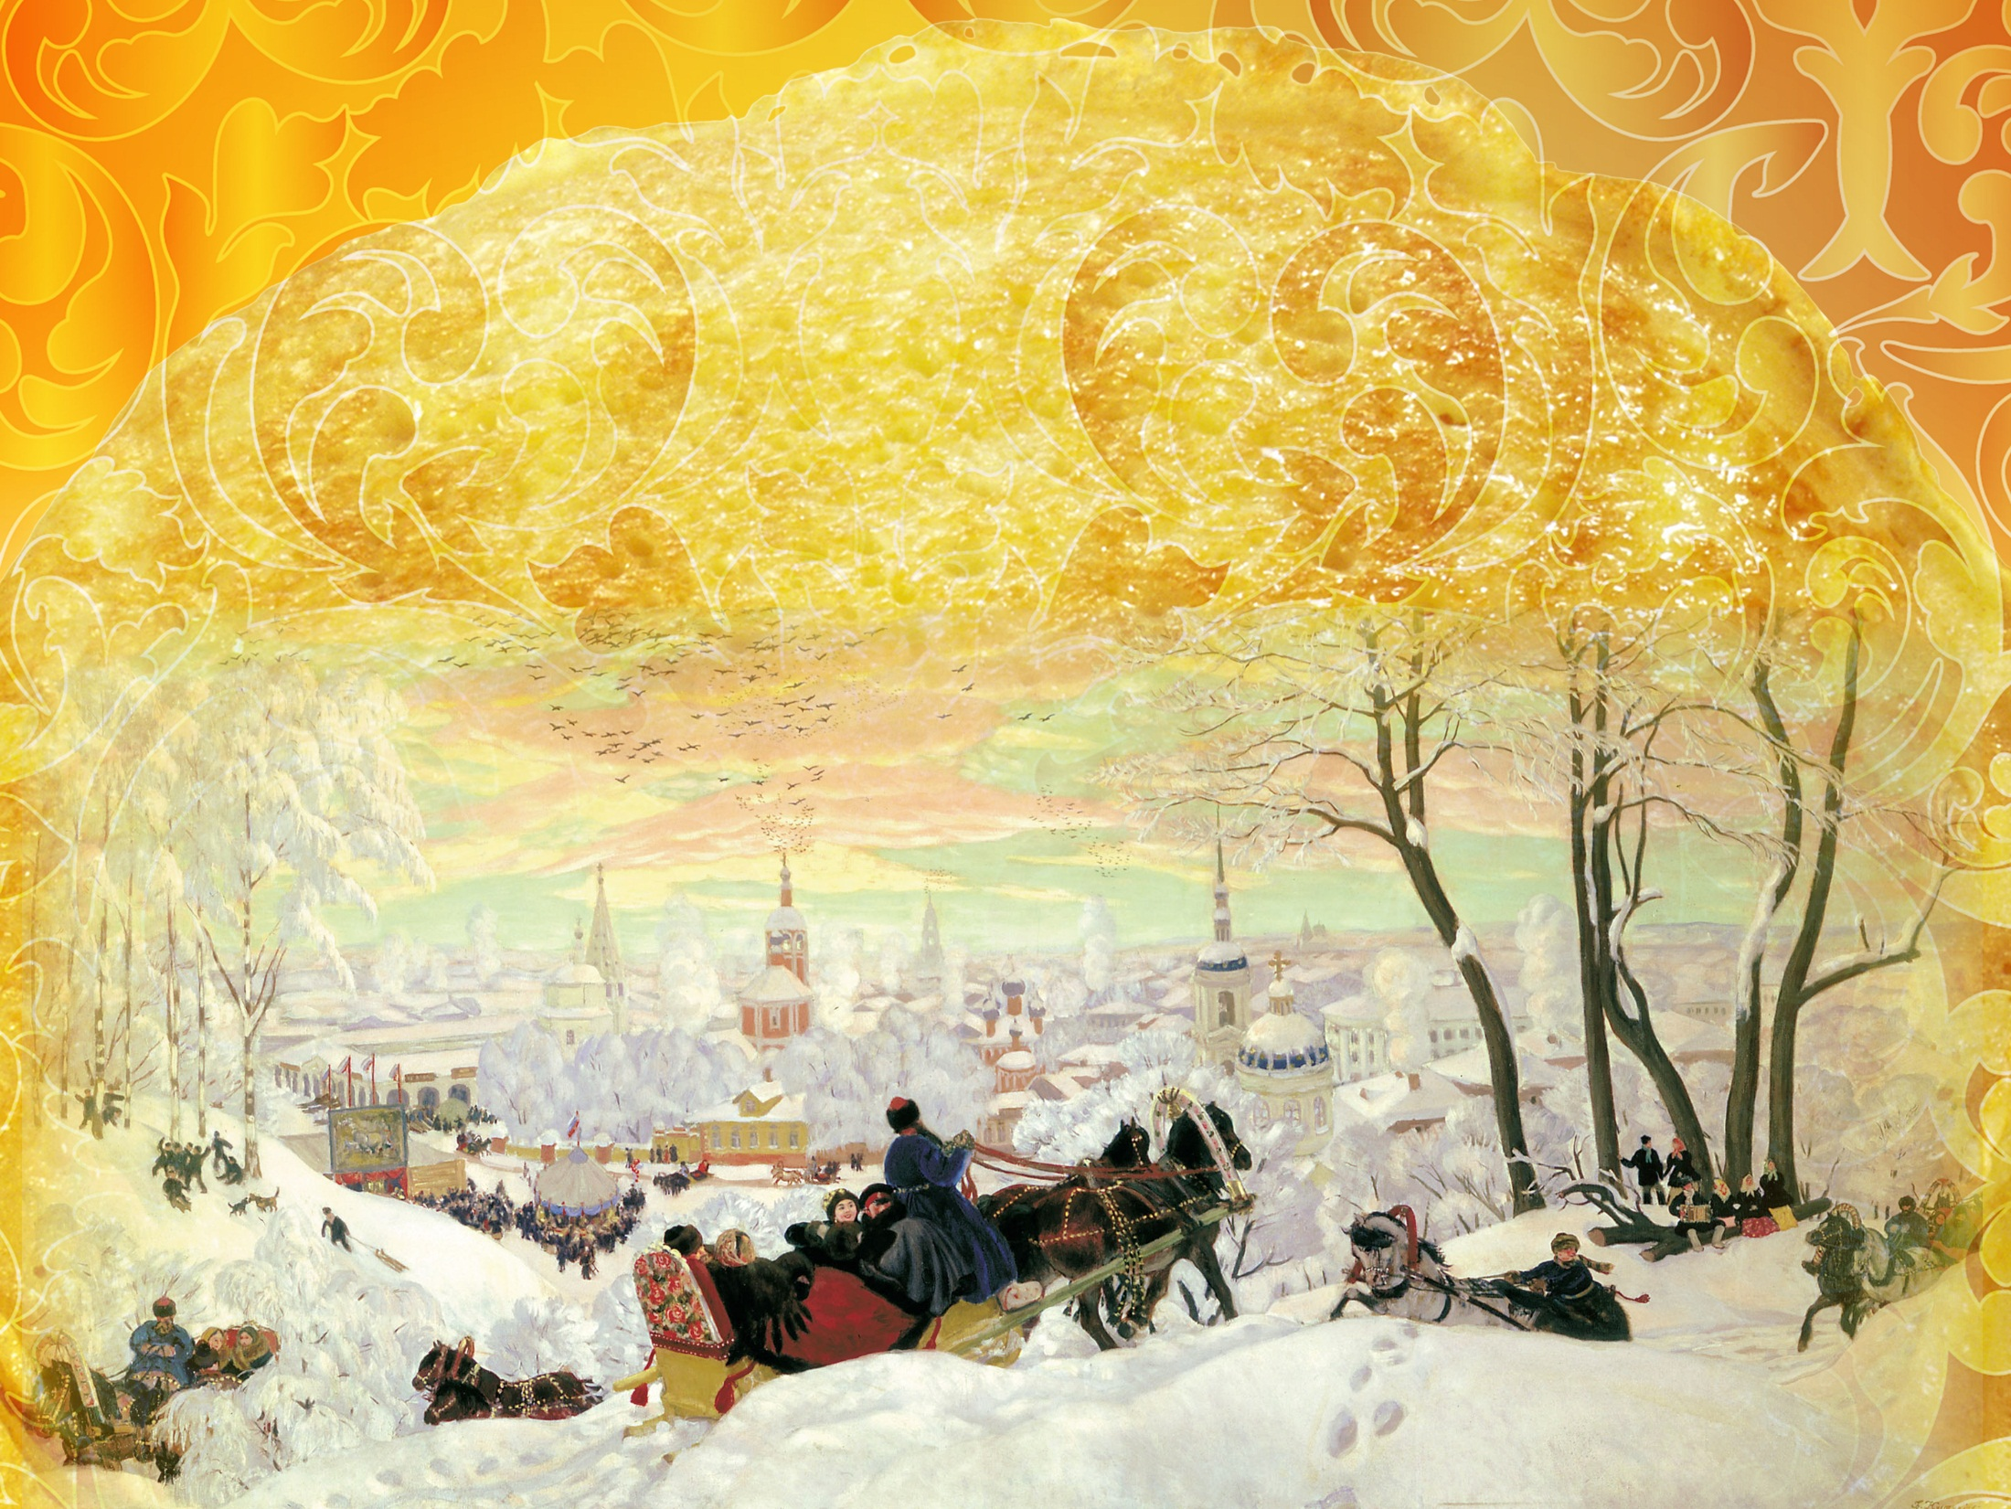
Панно «Масленица»
Мастер класс по изготовлению поделки из фоамирана

Slide 2
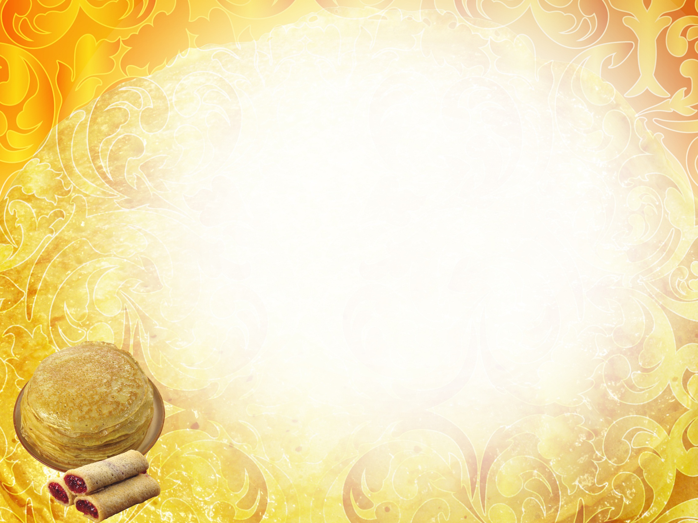
Масленица – древний славянский праздник, пришедший к нам из языческой культуры и сохранившийся после принятия христианства. Церковь включила Масленицу в число своих праздников, назвав его Сырной, или Мясопустной неделей

Slide 3
Масленица на протяжении многих веков сохранила характер народного гулянья. Все традиции Масленицы направлены на то, чтобы прогнать зиму и разбудить природу ото сна. Масленицу встречали с величальными песнями на снежных горках. Символом Масленицы было чучело из соломы, обряженное в женские одежды, с которым вместе веселились, а затем сжигали на костре вместе с блином, которое чучело держало в руке

Slide 4
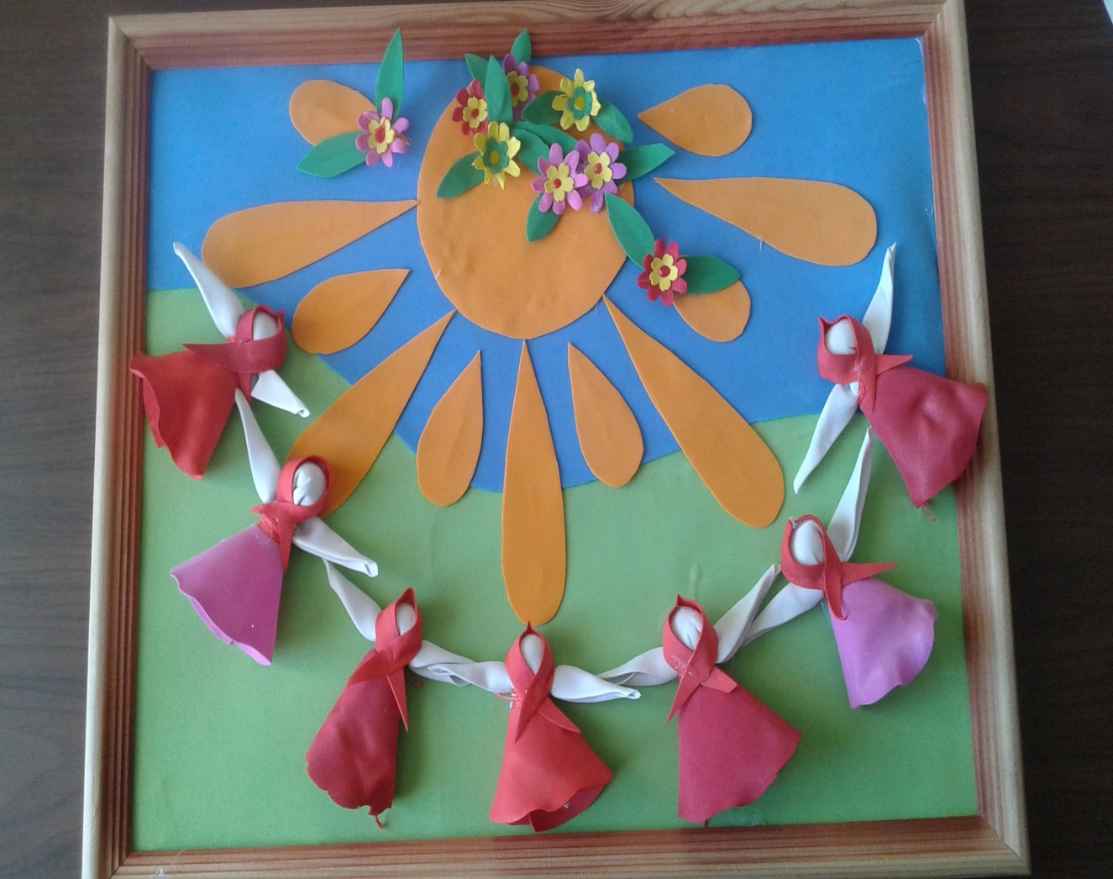
Панно Масленица

Slide 5
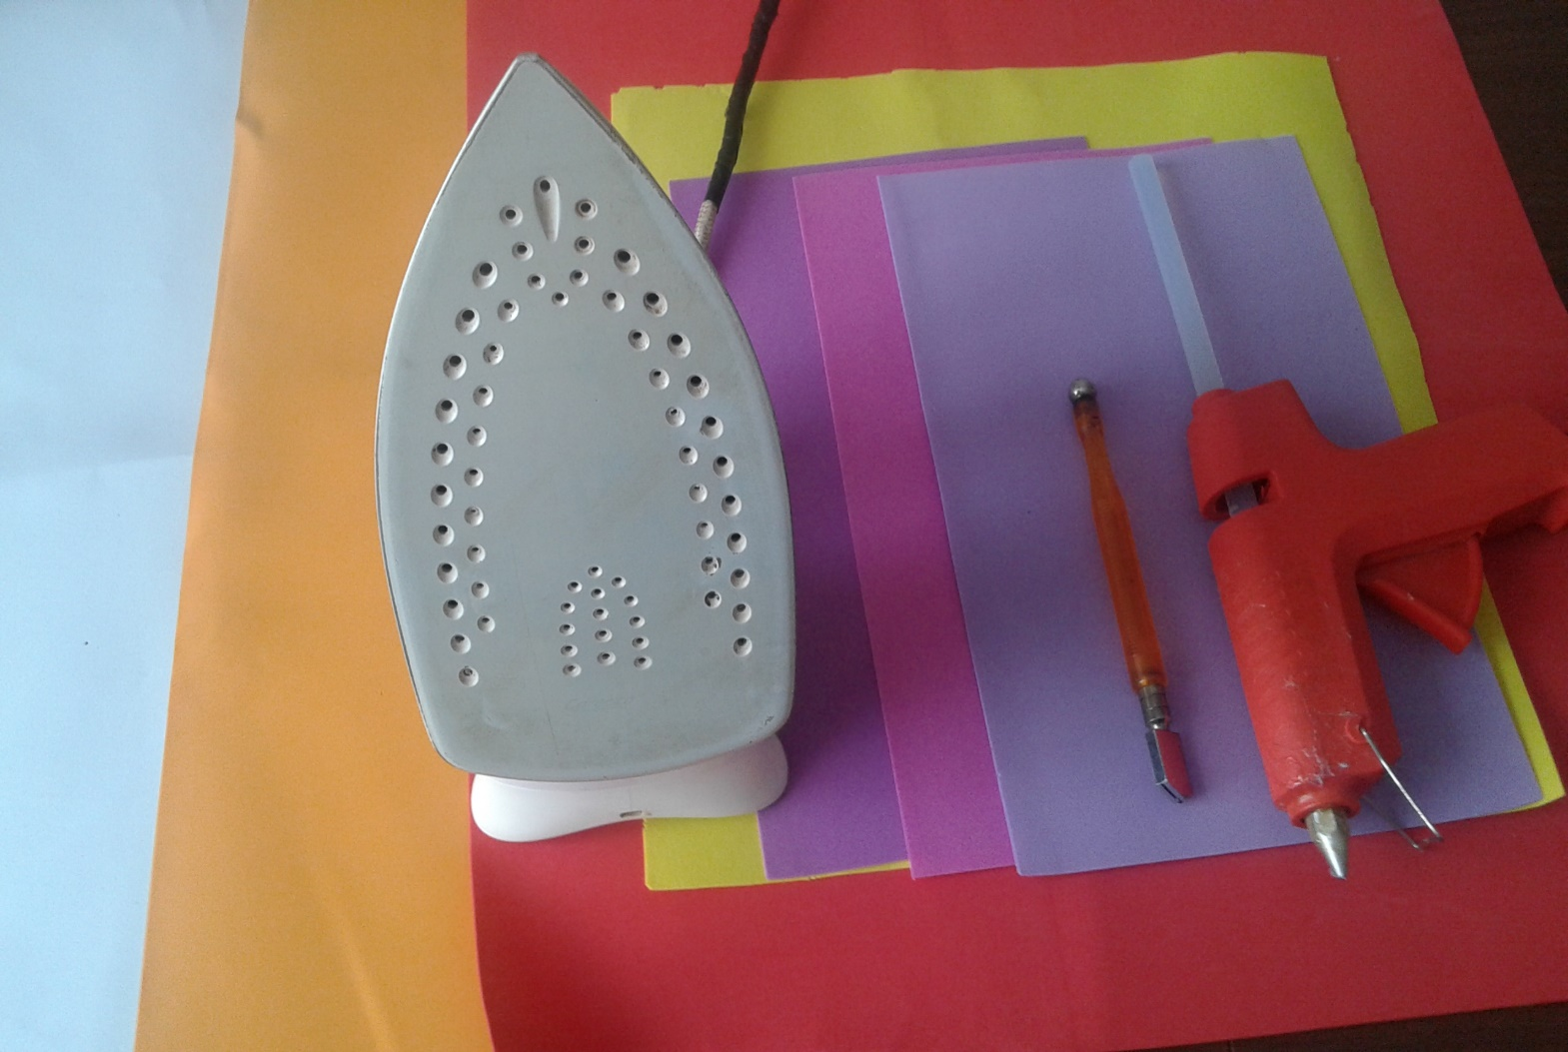
Для изготовления нам потребуется фоамиран ,губка. утюг, ножницы, красная нить, клеевой пистолет.

Slide 6
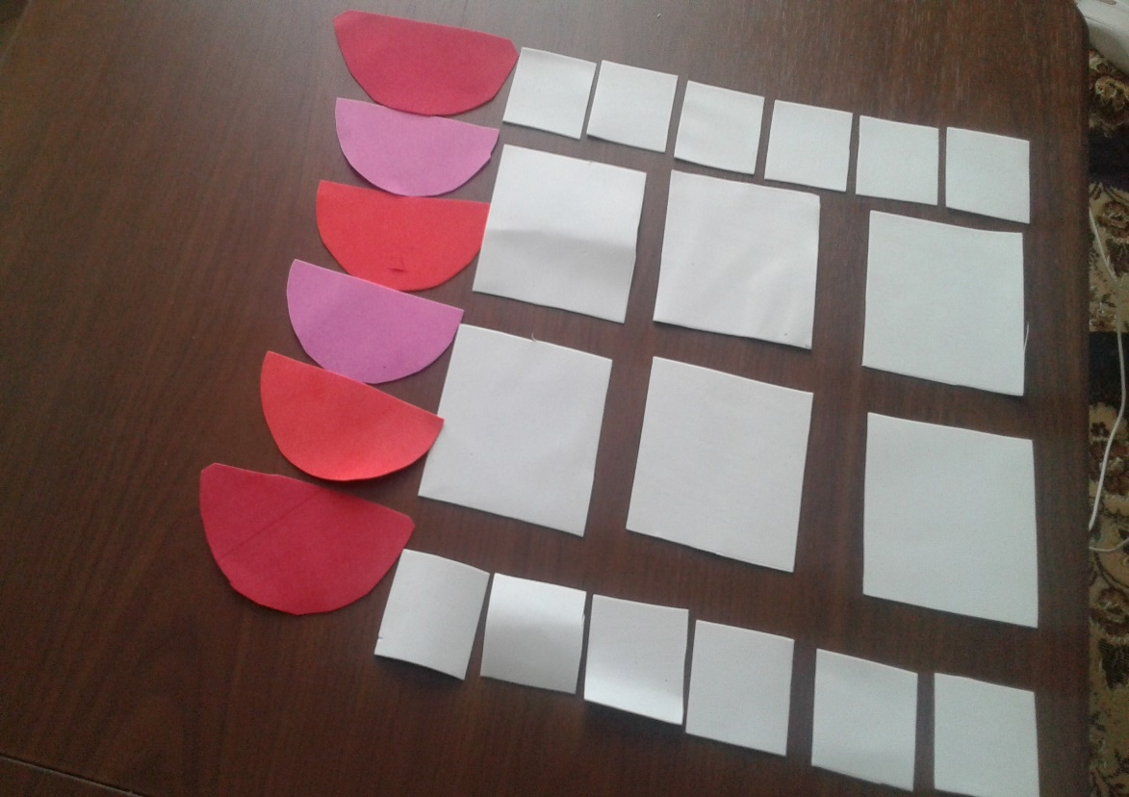
Из белого фоамирана вырезаем семь белых квадратов 5х5см(для головы и туловища), 14 квадратов 3,5см(для рук), из красного фоамирана кружки для юбочек(r.4,5см)

Slide 7
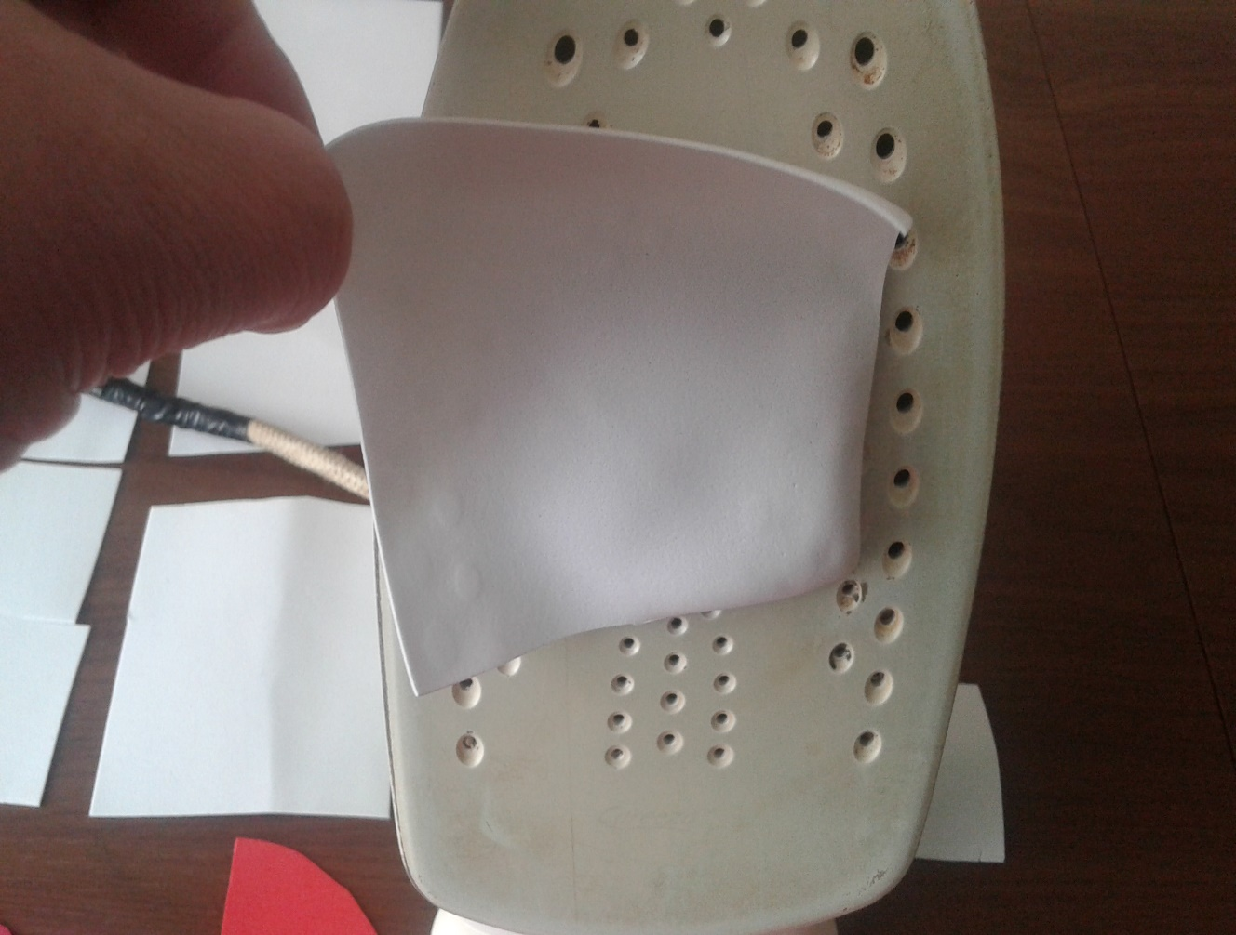
Нагреваем на утюге и придаём форму голове и рукам

Slide 8
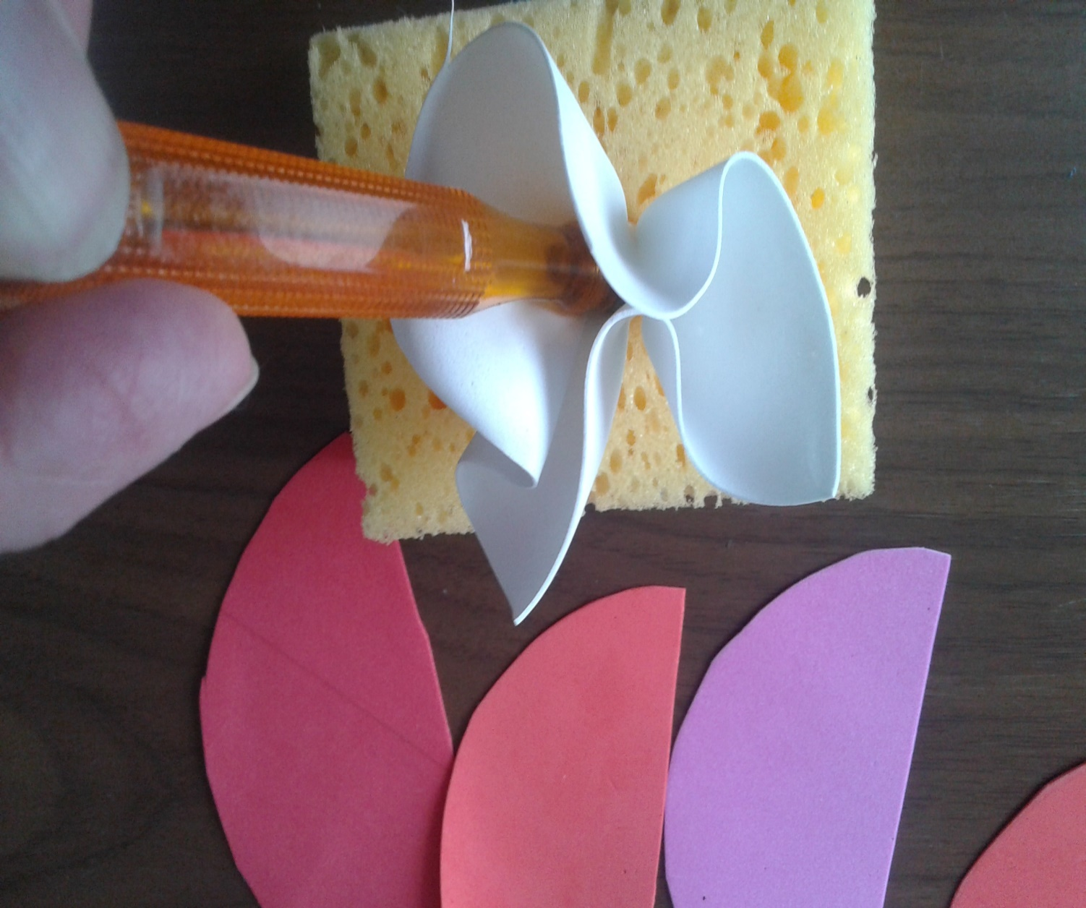
Название презентации

Slide 9
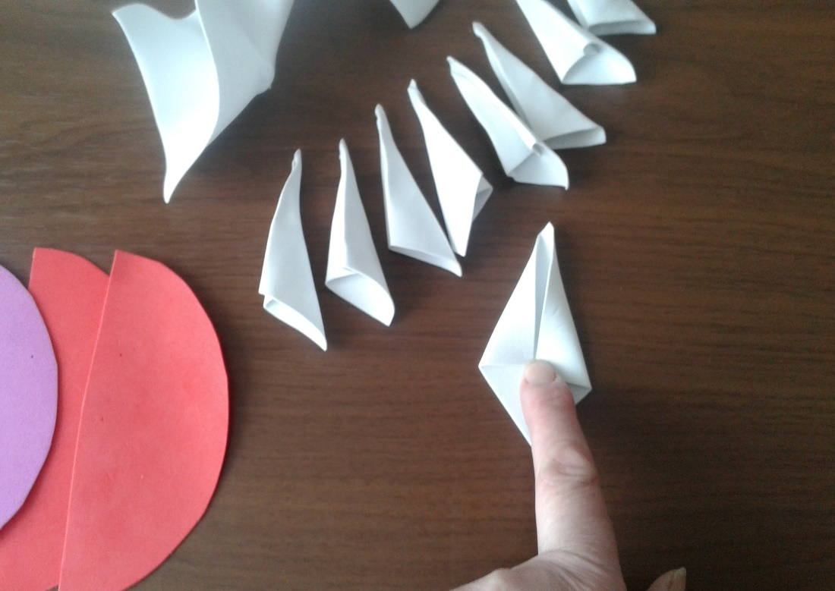
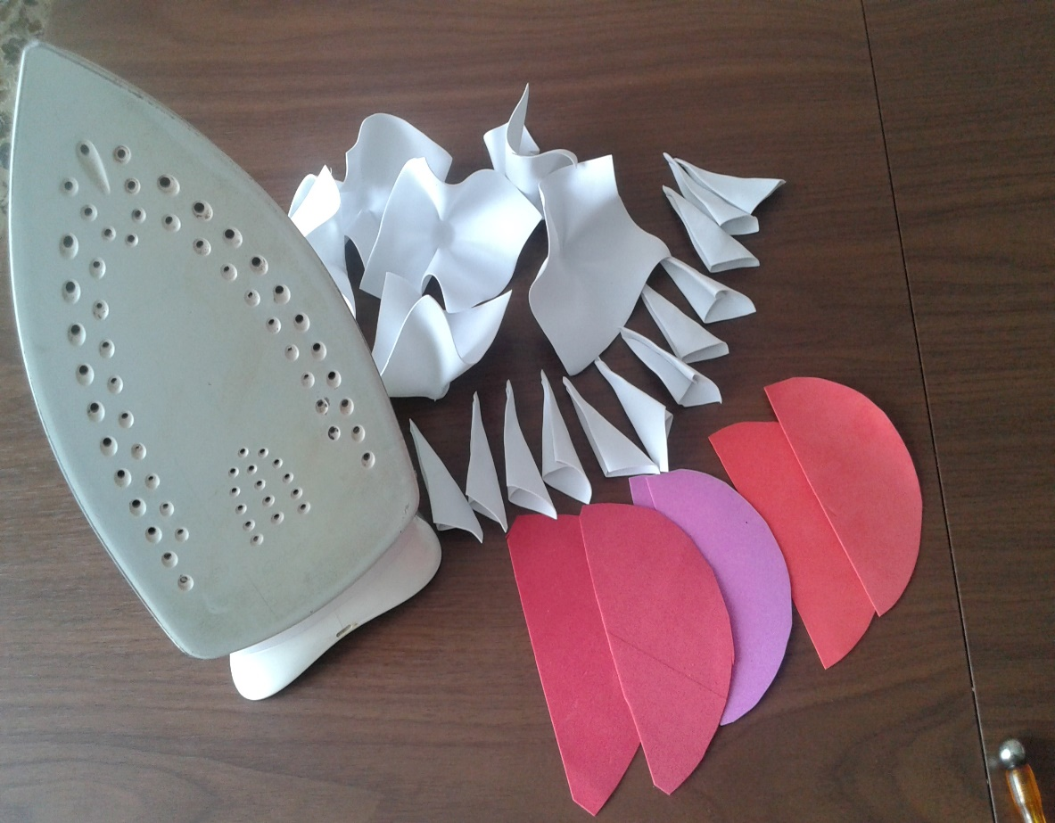

Slide 10
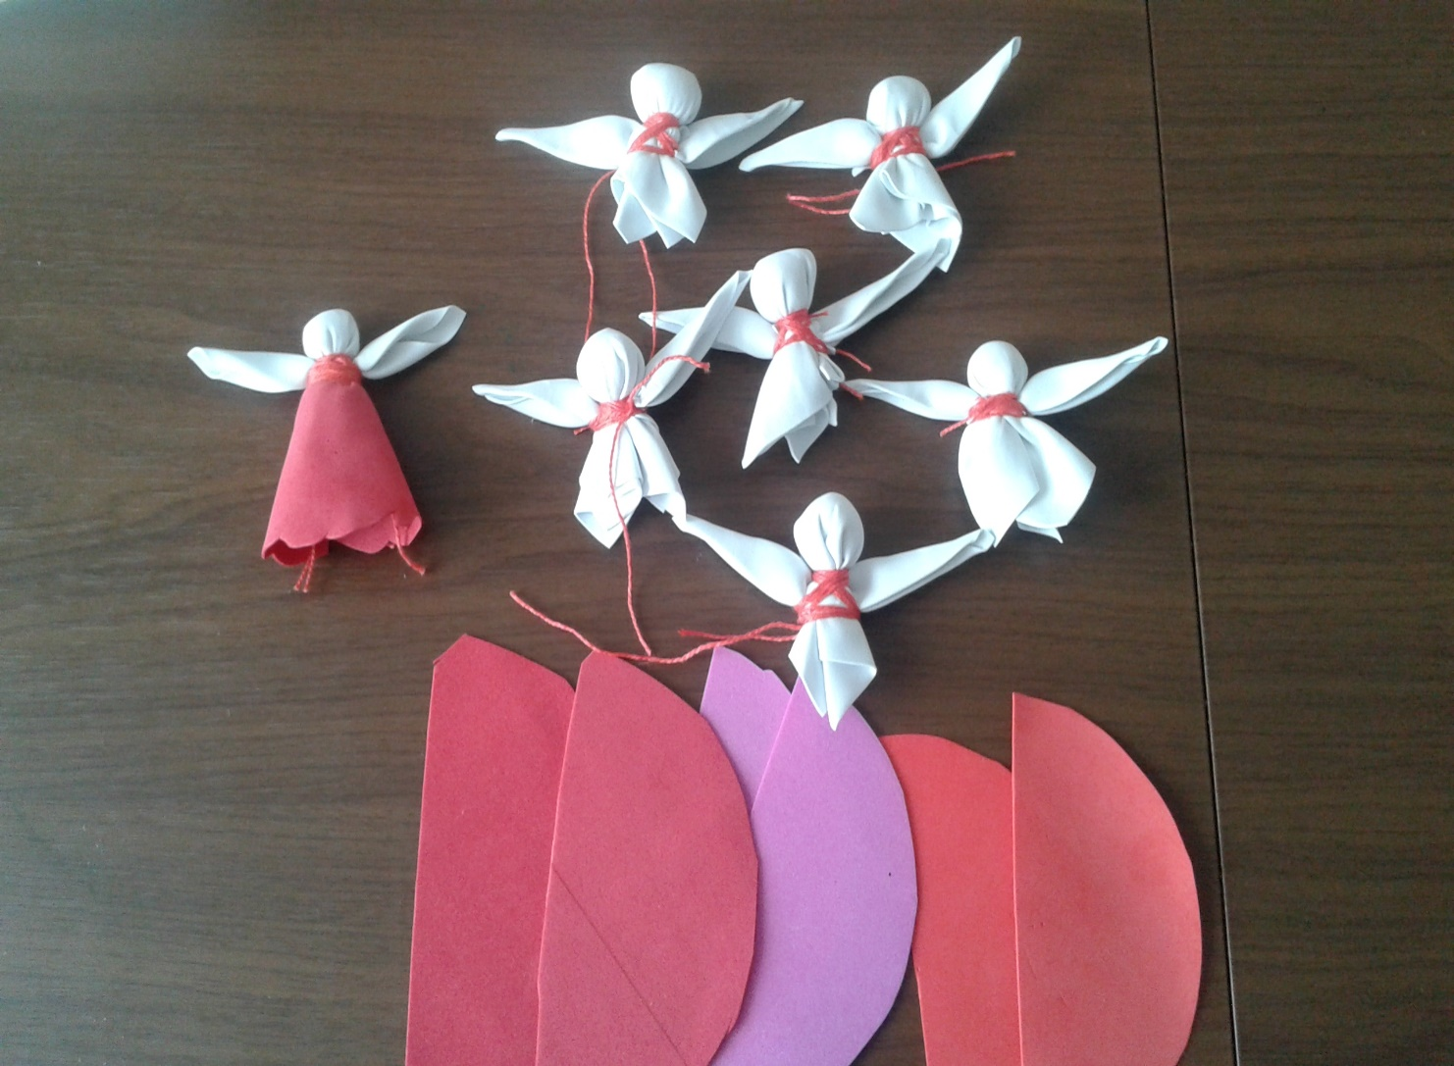
Соединяем, с помощью красной нити, туловище и, руки, юбочку.
пункт первый презентации
пункт второй презентации
пункт третий презентации
пункт четвертый презентации
пункт пятый презентации

Slide 11
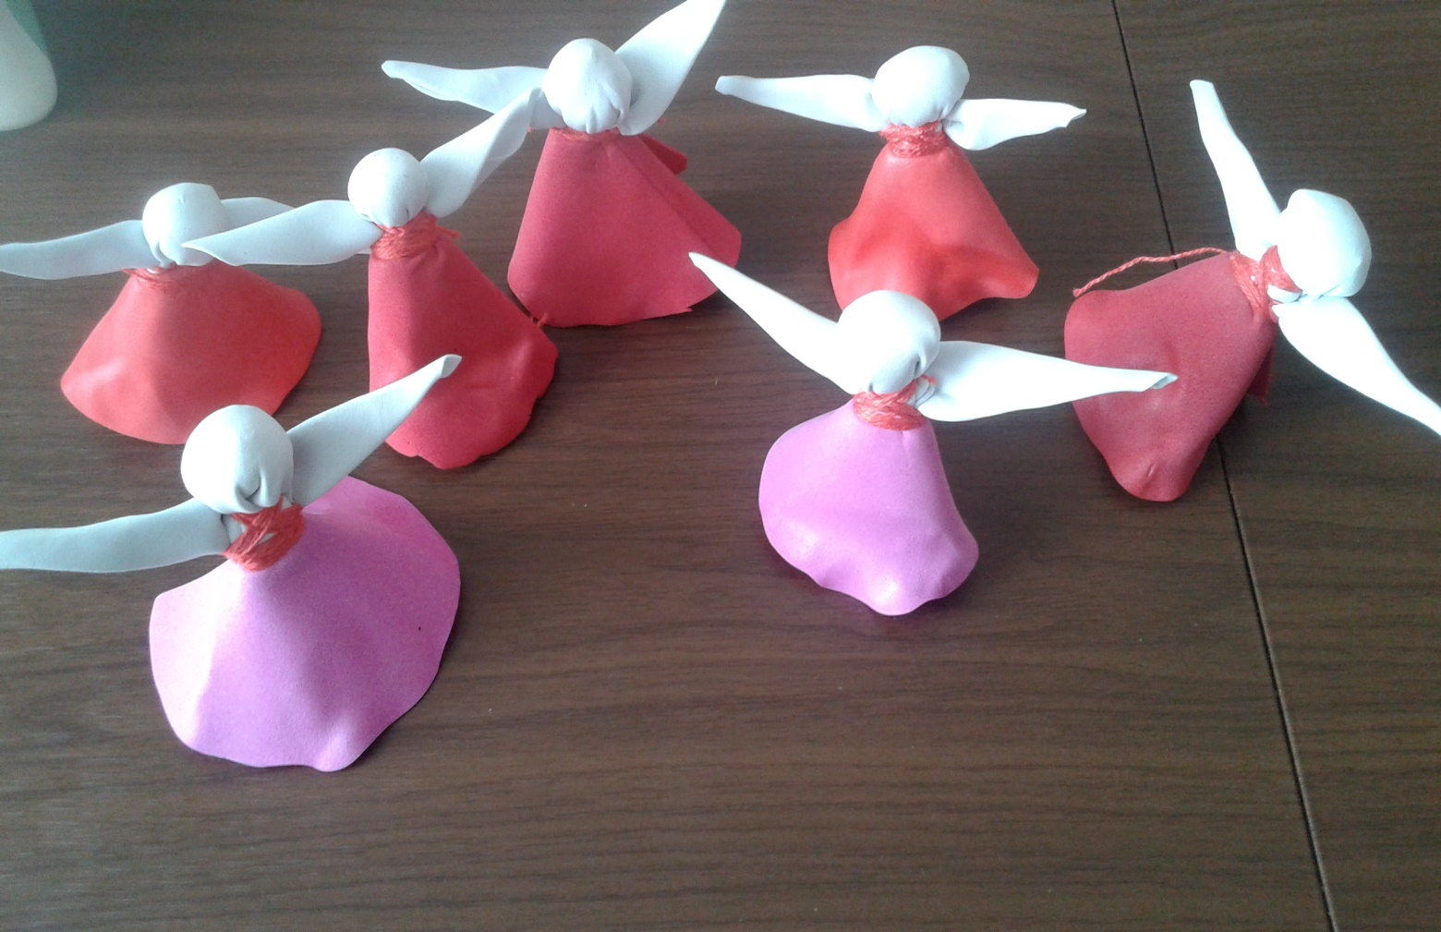
Получается семь куколок (семь дней масленичной недели)
пункт первый презентации
пункт второй презентации
пункт третий презентации
пункт четвертый презентации
пункт пятый презентации

Slide 12
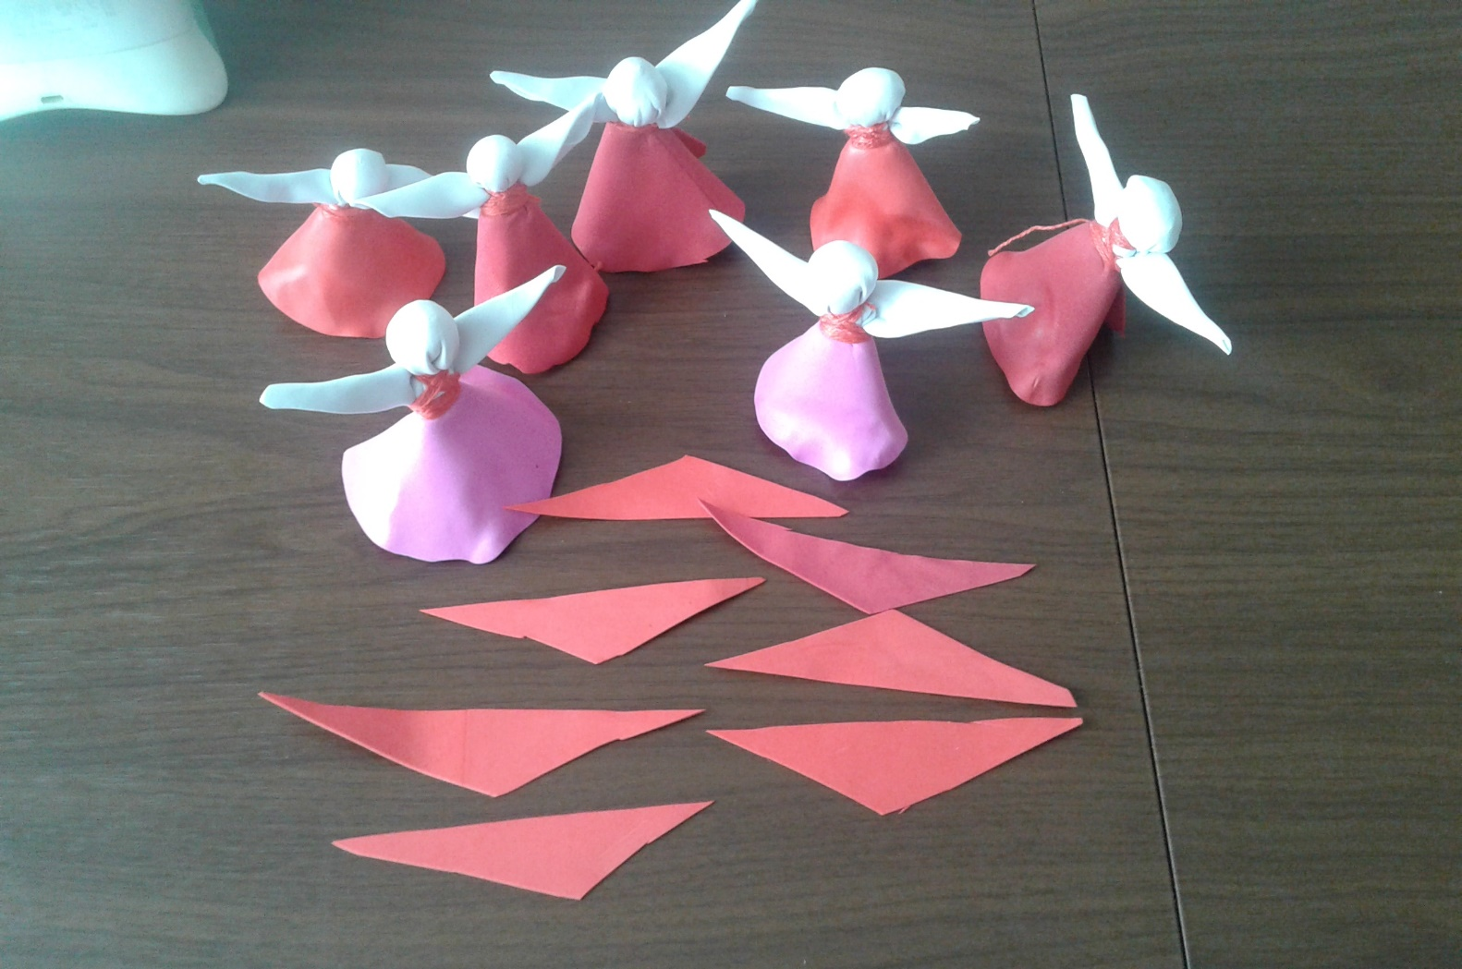
Куколок украшаем красными платочками
пункт первый презентации
пункт второй презентации
пункт третий презентации
пункт четвертый презентации
пункт пятый презентации

Slide 13
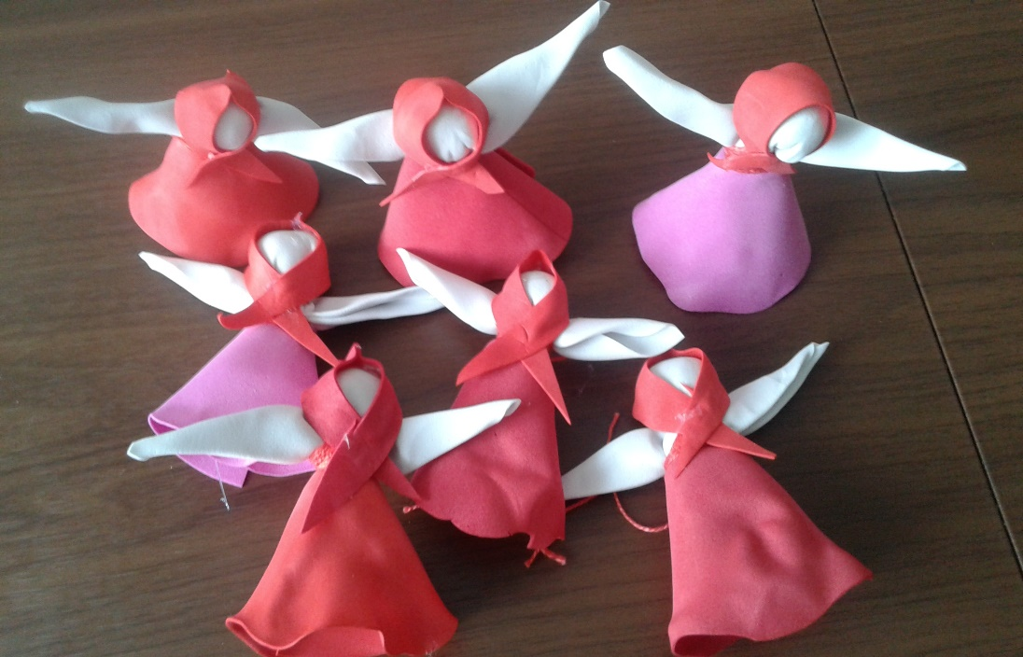
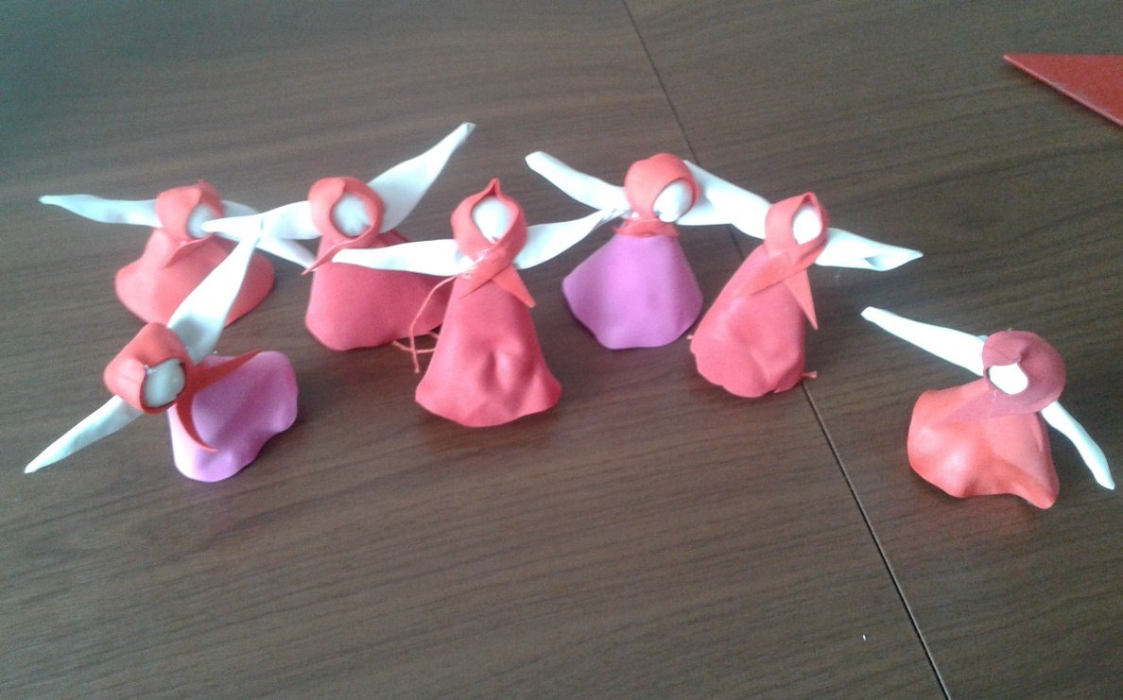
Н

Slide 14
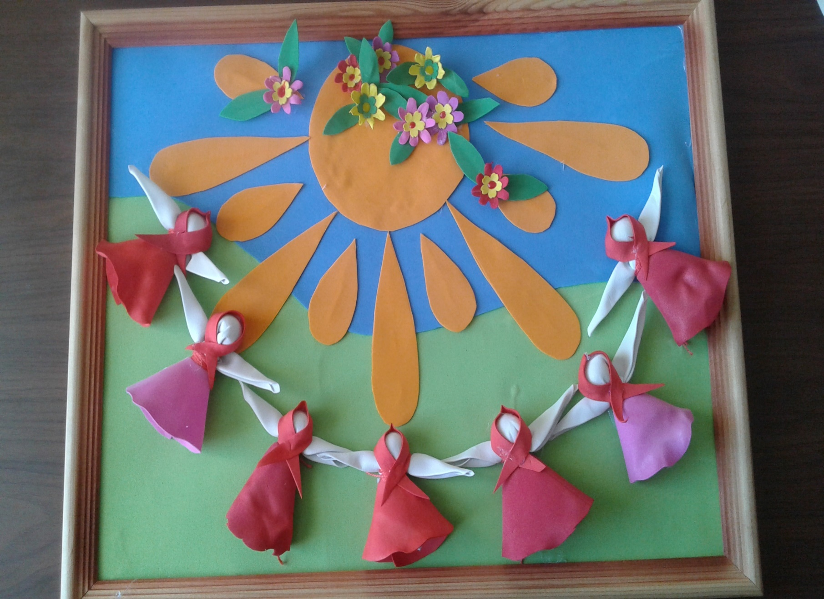
Оформляем панно
пункт первый презентации
пункт второй презентации
пункт третий презентации
пункт четвертый презентации
пункт пятый презентации

Slide 15
Спасибо авторам за шаблон презентации
Презентацию подготовила Злобина Н.В.
Учитель начальных классов МБОУ СОШ №1 с Измалково

